Slide 1
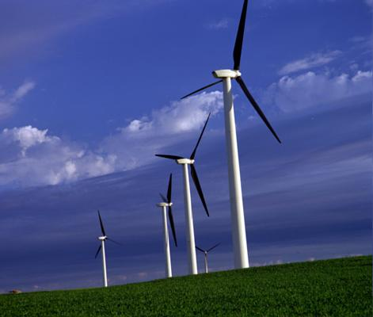
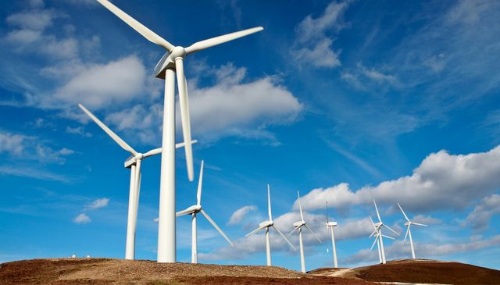
Veterná energia
Bianka Dragošová 8.B

Slide 2
Čo je to veterná energia?
Veterná energia patrí z globálneho hľadiska k najvýznamnejším druhom obnoviteľných zdrojov energie, ktoré sa využívajú na výrobu elektrickej energie.
Energia vetra má svoj pôvod v slnečnej aktivite. Zohrievaním vzduchu a jeho následným stúpaním do výšky totiž dochádza k prúdeniu vzdušnej masy okolo Zeme. Pred objavením parného stroja bol vietor dôležitým zdrojom mechanickej energie.

Slide 3
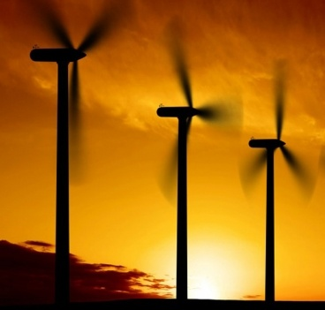
História veternej energie
Vietor sa využíval ako zdroj mechanickej energie vo veterných mlynoch, na pohon lodí(plachetnice), na čerpanie vody, na zavlažovanie, na rezanie dreva, na tkanie, lisovanie oleja, mletie šnupavého tabaku a korenia.

Slide 4
Rozdelenie veterných elektrární
Podľa – veľkosti nainštalovaného výkonu
- polohy osi rotora
- počtu listov
Podľa veľkosti nainštalovaného výkonu
- Mikrozdroje - s výkonom do 30kW - vyrabaju jednosmerný prúd na dobíjanie batérii
- Stredne veľké elektrárne - s výkonom do 100kW
- Veľké elektrárne - s výkonom nad 100kW
Podľa polohy osi rotora
- S horizontálnou osou
- S vertikálnou osou
Podľa počtu listov
- Jednolistové
- Dvojlistové
- Trojlistové
- 12 a 24 listové

Slide 5
Veterné turbíny
Energia vetra sa mení na elektrickú energiu vo veterných turbínach. Veterná turbína je výrazne najväčšou položkou v projekte využitia veternej energie (tvorí až 65 - 82 % celkových nákladov). Veterná turbína sa zvyčajne skladá z týchto komponentov:
listy rotora
rotor
prevody
generátor
elektronika a regulačné zariadenie

Slide 6
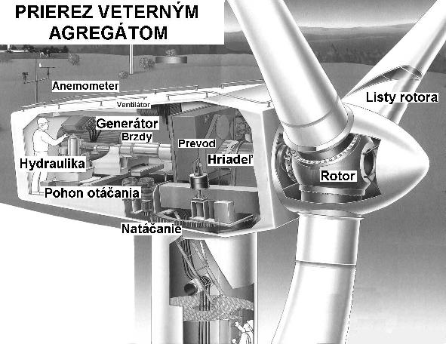

Slide 7
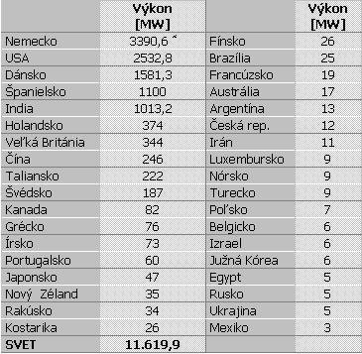
Výkon veterných turbín vo svete

Slide 8
Veterné elektrárne na Slovensku
Na Slovensku máme tri veterné elektrárne.
Jedna je na Záhorí, druhá na Myjave a tretia, ktorá zatiaľ nefunguje, je na Kysuciach.
Tieto tri elektrárne majú dokopy inštalovaný výkon 5,1 megawattu a ročne sú schopné vyrobiť elektrinu zhruba pre 3-tisíc domácností.
Je to žalostne málo, najmä v porovnaní s inými krajinami. Slovensko je vo využívaní veternej energie v Európe dlhodobo na posledných priečkach.

Slide 9
Najväčšia veterná elektráreň na svete
Najväčšia veterná elektráreň na svete vybudovaná spoločnosťou Siemens, konkrétne elektráreň s najväčšími veternými turbínami na svete.
Vybudovali ju koncom roka 2012 v Británii a skladá sa z 300 turbín. Jedna táto turbína váži viac ako 75 ton a jej rozmery sú impozantné- 154 metrov (od vrcholu k vrcholu turbíny). S takým rozmerom turbín sa môže Siemens pochváliť jediný. Jedna turbína “vyrobí” až 6 MW elektrickej energie.

Slide 10
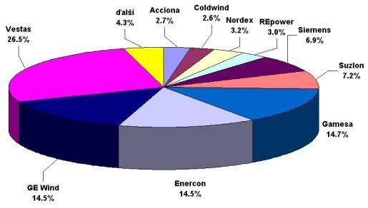
Desať najväčších výrobcov veterných turbín vo svete v roku 2006

Slide 11
Ďakujem za pozornosť

